Slide 1
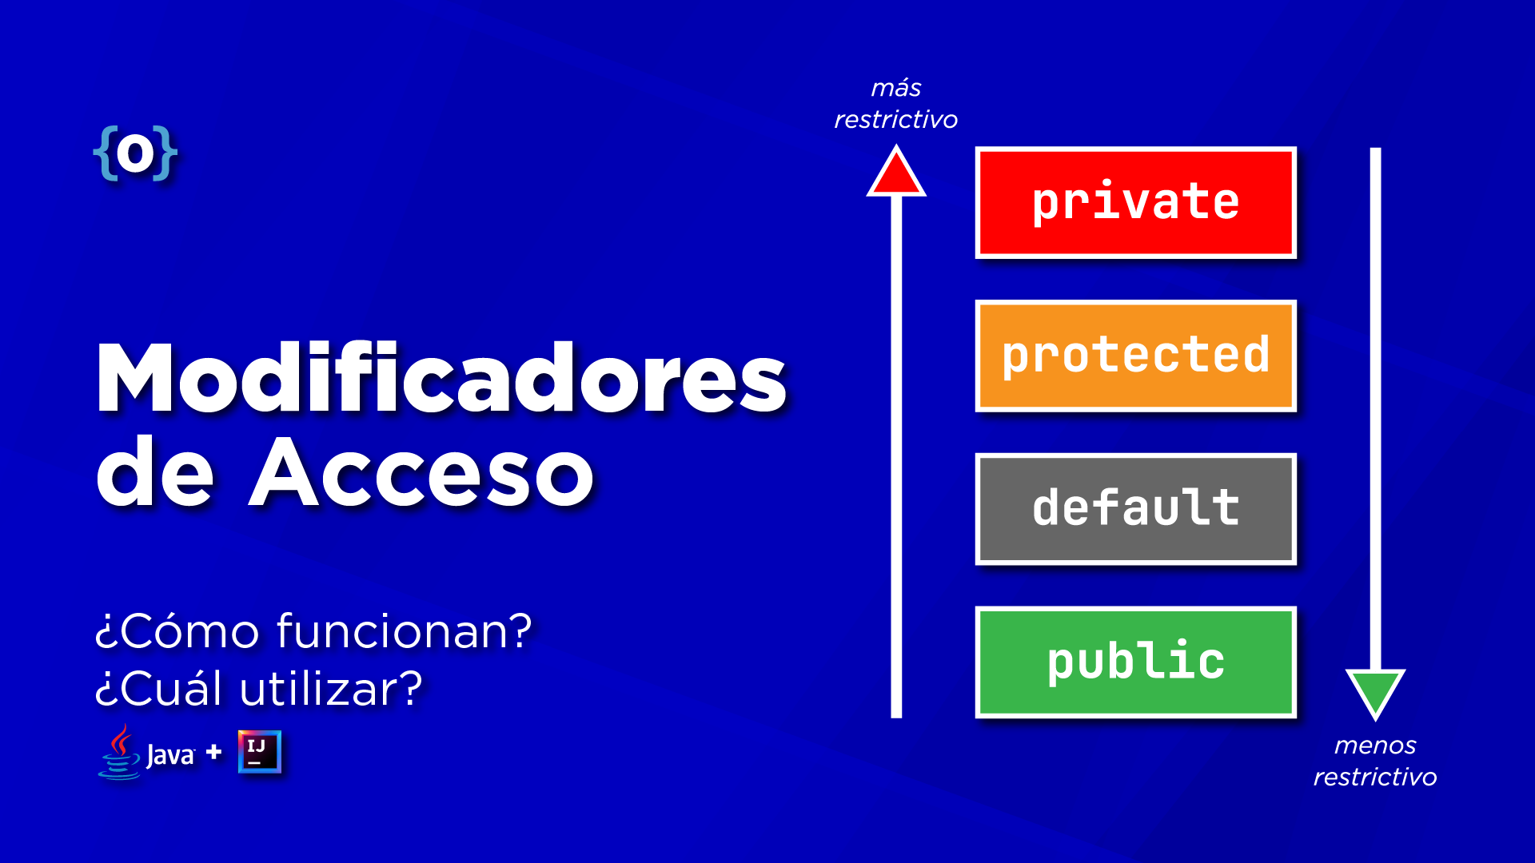

Slide 2
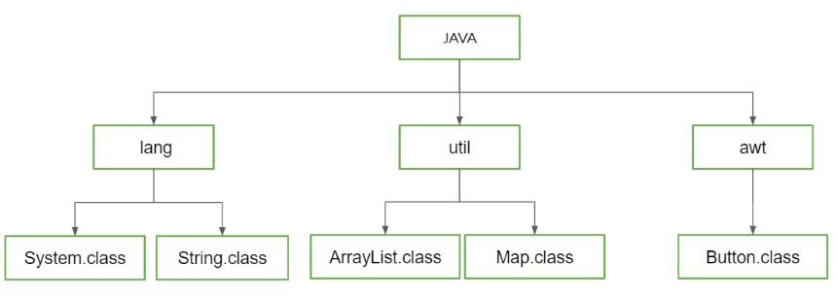
1. Paquetes o “Packages”
En Java, un paquete es un mecanismo utilizado para organizar y agrupar clases relacionadas. Los paquetes proporcionan un espacio de nombres para las clases, lo que ayuda a evitar conflictos de nombres y facilita la organización del código.
Podemos tener dos tipos de paquetes en nuestros proyectos:
In Built Packages (Paquetes integrados)
User Defined Packages (Paquetes definidos por usuario)
Notes:
En Java, un paquete es un mecanismo utilizado para organizar y agrupar clases relacionadas. Los paquetes proporcionan un espacio de nombres para las clases, lo que ayuda a evitar conflictos de nombres y facilita la organización del código.
En términos simples un paquete es igual a una carpeta en el explorador de archivos. Asi como utilizamos carpetas para tener nuestra información más organizada en nuestro computador, de igual manera empleamos paquetes para organizar las clases en nuestro programa.
En programas mas complejos y empresariales pueden existir cientos de clases en un mismo proyecto por lo que seria demasiado complicado tener todas las clases en “src” de nuestro proyecto.

Slide 3
1. Paquetes o “Packages”
En Java, un paquete es un mecanismo utilizado para organizar y agrupar clases relacionadas. Los paquetes proporcionan un espacio de nombres para las clases, lo que ayuda a evitar conflictos de nombres y facilita la organización del código.
Podemos tener dos tipos de paquetes en nuestros proyectos:
In Built Packages (Paquetes integrados)
User Defined Packages (Paquetes definidos por usuario)
Notes:
En Java, un paquete es un mecanismo utilizado para organizar y agrupar clases relacionadas. Los paquetes proporcionan un espacio de nombres para las clases, lo que ayuda a evitar conflictos de nombres y facilita la organización del código.
En términos simples un paquete es igual a una carpeta en el explorador de archivos. Asi como utilizamos carpetas para tener nuestra información más organizada en nuestro computador, de igual manera empleamos paquetes para organizar las clases en nuestro programa.
En programas mas complejos y empresariales pueden existir cientos de clases en un mismo proyecto por lo que seria demasiado complicado tener todas las clases en “src” de nuestro proyecto.

Slide 4
2. Modificadores de acceso

Slide 5
2.1. ¿Qué son los modificadores de acceso?
Los modificadores de acceso en Java son palabras clave que se utilizan para controlar el acceso a las clases, atributos, métodos y constructores en una aplicación Java.
Estos modificadores determinan desde dónde se puede acceder a un miembro de una clase y quién tiene permiso para hacerlo.
Estos modificadores de acceso te permiten controlar la visibilidad y accesibilidad de los miembros de tus clases, lo que es fundamental para mantener la encapsulación y la seguridad en tu código Java.
Notes:
En Java, un paquete es un mecanismo utilizado para organizar y agrupar clases relacionadas. Los paquetes proporcionan un espacio de nombres para las clases, lo que ayuda a evitar conflictos de nombres y facilita la organización del código.
En términos simples un paquete es igual a una carpeta en el explorador de archivos. Asi como utilizamos carpetas para tener nuestra información más organizada en nuestro computador, de igual manera empleamos paquetes para organizar las clases en nuestro programa.
En programas mas complejos y empresariales pueden existir cientos de clases en un mismo proyecto por lo que seria demasiado complicado tener todas las clases en “src” de nuestro proyecto.

Slide 6
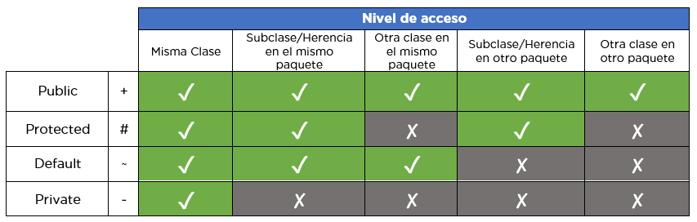
2.2. Tipos de modificadores de acceso
Existen cuatro tipos de modificadores de acceso en Java: public (publico), protected (protegido), default (modificador por defecto) y private (privado).
La accesibilidad de los elementos según su modificador de acceso puede verse mediante la siguiente tabla:
Notes:
En Java, un paquete es un mecanismo utilizado para organizar y agrupar clases relacionadas. Los paquetes proporcionan un espacio de nombres para las clases, lo que ayuda a evitar conflictos de nombres y facilita la organización del código.
En términos simples un paquete es igual a una carpeta en el explorador de archivos. Asi como utilizamos carpetas para tener nuestra información más organizada en nuestro computador, de igual manera empleamos paquetes para organizar las clases en nuestro programa.
En programas mas complejos y empresariales pueden existir cientos de clases en un mismo proyecto por lo que seria demasiado complicado tener todas las clases en “src” de nuestro proyecto.

Slide 7
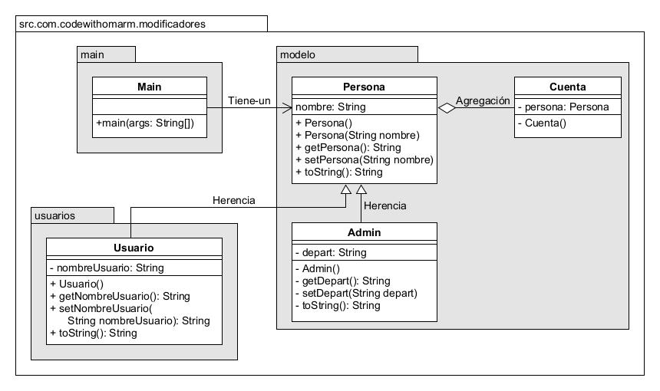
2.2. Tipos de modificadores de acceso
Notes:
En Java, un paquete es un mecanismo utilizado para organizar y agrupar clases relacionadas. Los paquetes proporcionan un espacio de nombres para las clases, lo que ayuda a evitar conflictos de nombres y facilita la organización del código.
En términos simples un paquete es igual a una carpeta en el explorador de archivos. Asi como utilizamos carpetas para tener nuestra información más organizada en nuestro computador, de igual manera empleamos paquetes para organizar las clases en nuestro programa.
En programas mas complejos y empresariales pueden existir cientos de clases en un mismo proyecto por lo que seria demasiado complicado tener todas las clases en “src” de nuestro proyecto.

Slide 8
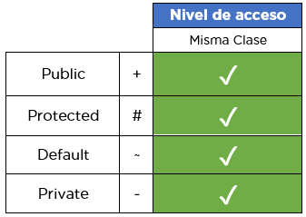
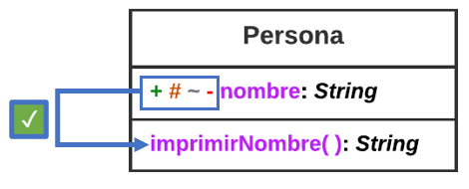
2.2.1. Explicación de Niveles de Acceso 1 - Misma Clase
Notes:
En Java, un paquete es un mecanismo utilizado para organizar y agrupar clases relacionadas. Los paquetes proporcionan un espacio de nombres para las clases, lo que ayuda a evitar conflictos de nombres y facilita la organización del código.
En términos simples un paquete es igual a una carpeta en el explorador de archivos. Asi como utilizamos carpetas para tener nuestra información más organizada en nuestro computador, de igual manera empleamos paquetes para organizar las clases en nuestro programa.
En programas mas complejos y empresariales pueden existir cientos de clases en un mismo proyecto por lo que seria demasiado complicado tener todas las clases en “src” de nuestro proyecto.

Slide 9
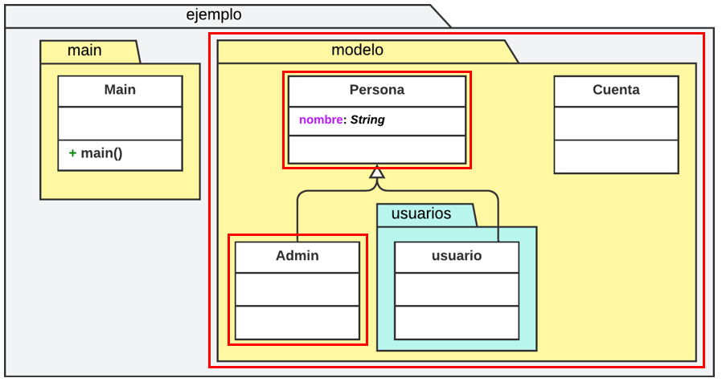
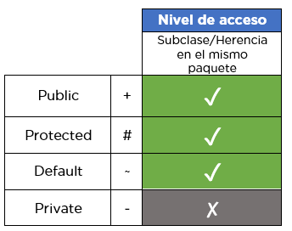
2.2.1. Explicación de Niveles de Acceso 2 - Subclase/Herencia en el mismo paquete
Notes:
En Java, un paquete es un mecanismo utilizado para organizar y agrupar clases relacionadas. Los paquetes proporcionan un espacio de nombres para las clases, lo que ayuda a evitar conflictos de nombres y facilita la organización del código.
En términos simples un paquete es igual a una carpeta en el explorador de archivos. Asi como utilizamos carpetas para tener nuestra información más organizada en nuestro computador, de igual manera empleamos paquetes para organizar las clases en nuestro programa.
En programas mas complejos y empresariales pueden existir cientos de clases en un mismo proyecto por lo que seria demasiado complicado tener todas las clases en “src” de nuestro proyecto.

Slide 10
2.2.1. Explicación de Niveles de Acceso 2 - Subclase/Herencia en el mismo paquete
Notes:
En Java, un paquete es un mecanismo utilizado para organizar y agrupar clases relacionadas. Los paquetes proporcionan un espacio de nombres para las clases, lo que ayuda a evitar conflictos de nombres y facilita la organización del código.
En términos simples un paquete es igual a una carpeta en el explorador de archivos. Asi como utilizamos carpetas para tener nuestra información más organizada en nuestro computador, de igual manera empleamos paquetes para organizar las clases en nuestro programa.
En programas mas complejos y empresariales pueden existir cientos de clases en un mismo proyecto por lo que seria demasiado complicado tener todas las clases en “src” de nuestro proyecto.

Slide 11
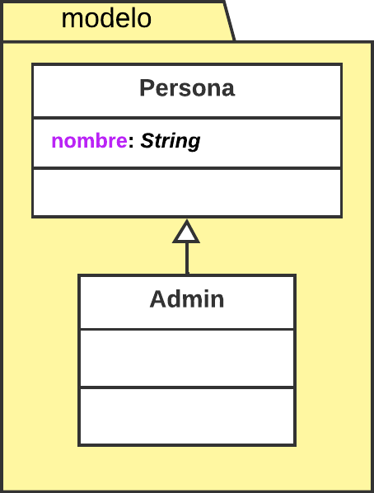
2.2.1. Explicación de Niveles de Acceso 2 - Subclase/Herencia en el mismo paquete
Notes:
En Java, un paquete es un mecanismo utilizado para organizar y agrupar clases relacionadas. Los paquetes proporcionan un espacio de nombres para las clases, lo que ayuda a evitar conflictos de nombres y facilita la organización del código.
En términos simples un paquete es igual a una carpeta en el explorador de archivos. Asi como utilizamos carpetas para tener nuestra información más organizada en nuestro computador, de igual manera empleamos paquetes para organizar las clases en nuestro programa.
En programas mas complejos y empresariales pueden existir cientos de clases en un mismo proyecto por lo que seria demasiado complicado tener todas las clases en “src” de nuestro proyecto.

Slide 12
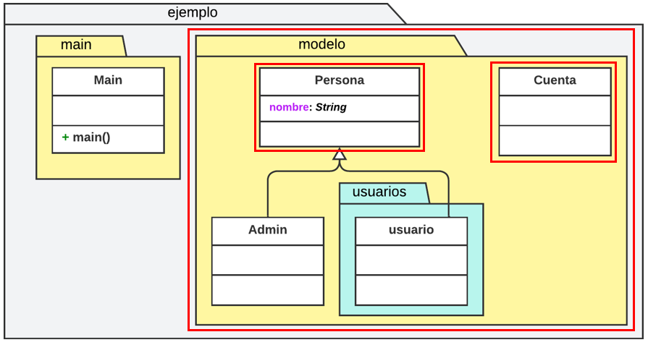
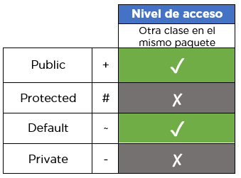
2.2.1. Explicación de Niveles de Acceso 3 - Otra Clase en el mismo paquete
Notes:
En Java, un paquete es un mecanismo utilizado para organizar y agrupar clases relacionadas. Los paquetes proporcionan un espacio de nombres para las clases, lo que ayuda a evitar conflictos de nombres y facilita la organización del código.
En términos simples un paquete es igual a una carpeta en el explorador de archivos. Asi como utilizamos carpetas para tener nuestra información más organizada en nuestro computador, de igual manera empleamos paquetes para organizar las clases en nuestro programa.
En programas mas complejos y empresariales pueden existir cientos de clases en un mismo proyecto por lo que seria demasiado complicado tener todas las clases en “src” de nuestro proyecto.

Slide 13
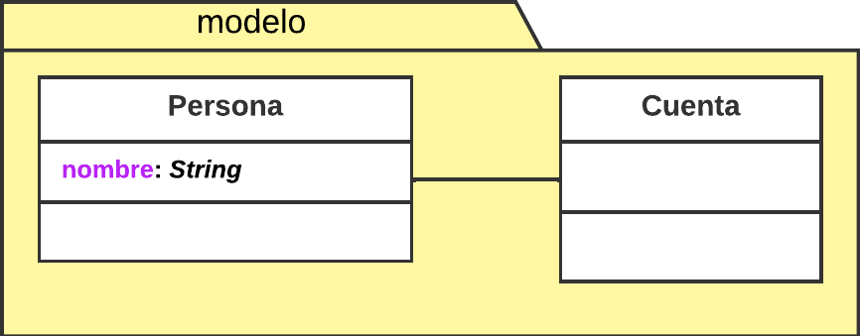
2.2.1. Explicación de Niveles de Acceso 3 - Otra Clase en el mismo paquete
Notes:
En Java, un paquete es un mecanismo utilizado para organizar y agrupar clases relacionadas. Los paquetes proporcionan un espacio de nombres para las clases, lo que ayuda a evitar conflictos de nombres y facilita la organización del código.
En términos simples un paquete es igual a una carpeta en el explorador de archivos. Asi como utilizamos carpetas para tener nuestra información más organizada en nuestro computador, de igual manera empleamos paquetes para organizar las clases en nuestro programa.
En programas mas complejos y empresariales pueden existir cientos de clases en un mismo proyecto por lo que seria demasiado complicado tener todas las clases en “src” de nuestro proyecto.

Slide 14
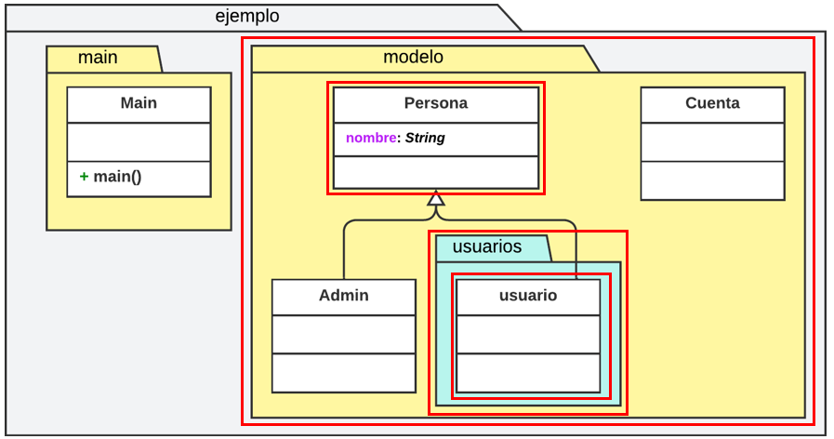
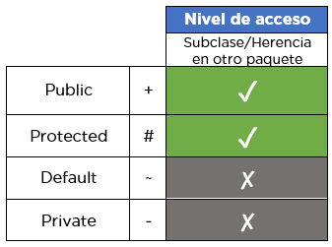
2.2.1. Explicación de Niveles de Acceso 4 – Subclase/Herencia en otro paquete
Notes:
En Java, un paquete es un mecanismo utilizado para organizar y agrupar clases relacionadas. Los paquetes proporcionan un espacio de nombres para las clases, lo que ayuda a evitar conflictos de nombres y facilita la organización del código.
En términos simples un paquete es igual a una carpeta en el explorador de archivos. Asi como utilizamos carpetas para tener nuestra información más organizada en nuestro computador, de igual manera empleamos paquetes para organizar las clases en nuestro programa.
En programas mas complejos y empresariales pueden existir cientos de clases en un mismo proyecto por lo que seria demasiado complicado tener todas las clases en “src” de nuestro proyecto.

Slide 15
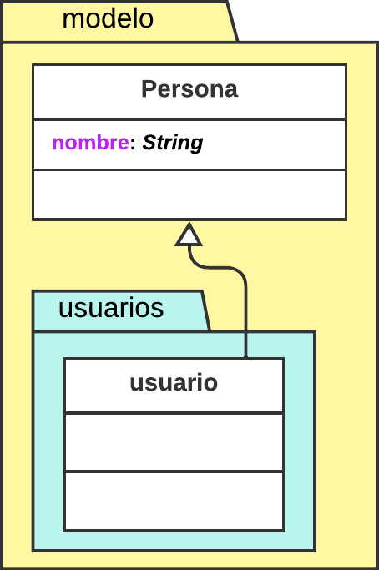
2.2.1. Explicación de Niveles de Acceso 4 – Subclase/Herencia en otro paquete
Notes:
En Java, un paquete es un mecanismo utilizado para organizar y agrupar clases relacionadas. Los paquetes proporcionan un espacio de nombres para las clases, lo que ayuda a evitar conflictos de nombres y facilita la organización del código.
En términos simples un paquete es igual a una carpeta en el explorador de archivos. Asi como utilizamos carpetas para tener nuestra información más organizada en nuestro computador, de igual manera empleamos paquetes para organizar las clases en nuestro programa.
En programas mas complejos y empresariales pueden existir cientos de clases en un mismo proyecto por lo que seria demasiado complicado tener todas las clases en “src” de nuestro proyecto.

Slide 16
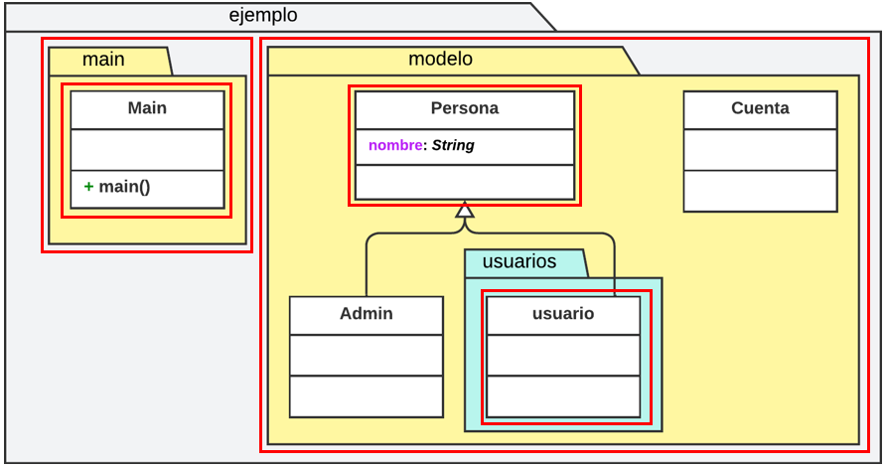
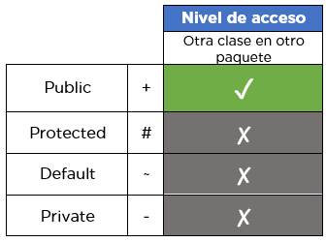
2.2.1. Explicación de Niveles de Acceso 5 – Otra clase en otro paquete
Notes:
En Java, un paquete es un mecanismo utilizado para organizar y agrupar clases relacionadas. Los paquetes proporcionan un espacio de nombres para las clases, lo que ayuda a evitar conflictos de nombres y facilita la organización del código.
En términos simples un paquete es igual a una carpeta en el explorador de archivos. Asi como utilizamos carpetas para tener nuestra información más organizada en nuestro computador, de igual manera empleamos paquetes para organizar las clases en nuestro programa.
En programas mas complejos y empresariales pueden existir cientos de clases en un mismo proyecto por lo que seria demasiado complicado tener todas las clases en “src” de nuestro proyecto.

Slide 17
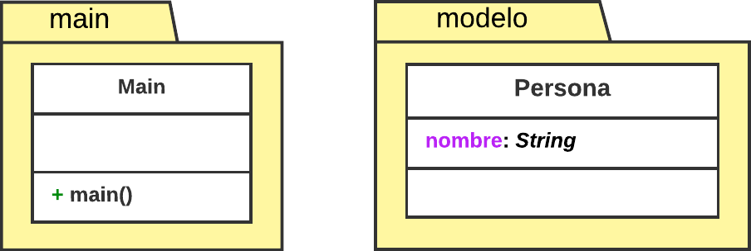
2.2.1. Explicación de Niveles de Acceso 5 – Otra clase en otro paquete
Notes:
En Java, un paquete es un mecanismo utilizado para organizar y agrupar clases relacionadas. Los paquetes proporcionan un espacio de nombres para las clases, lo que ayuda a evitar conflictos de nombres y facilita la organización del código.
En términos simples un paquete es igual a una carpeta en el explorador de archivos. Asi como utilizamos carpetas para tener nuestra información más organizada en nuestro computador, de igual manera empleamos paquetes para organizar las clases en nuestro programa.
En programas mas complejos y empresariales pueden existir cientos de clases en un mismo proyecto por lo que seria demasiado complicado tener todas las clases en “src” de nuestro proyecto.

Slide 18
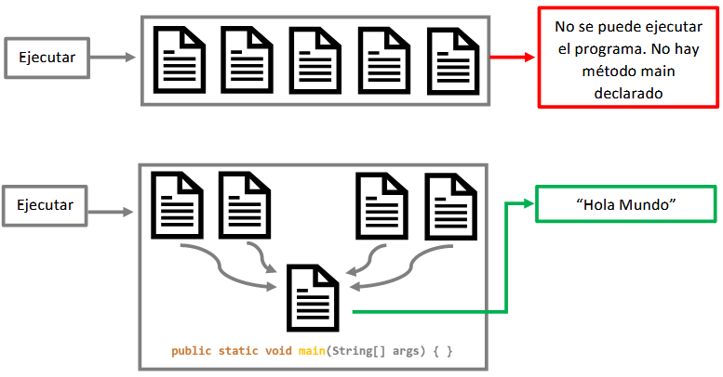
2.2.2. Modificador de acceso Public
El miembro es accesible desde cualquier clase en cualquier parte de nuestro proyecto.
El caso más común de su uso es el método main.

Slide 19
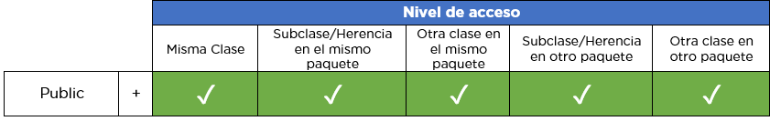
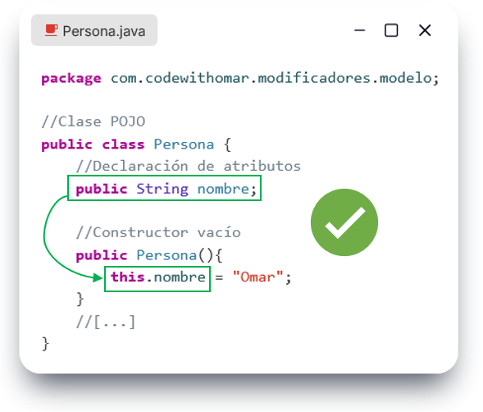
2.2.2. Modificador de acceso Public

Slide 20
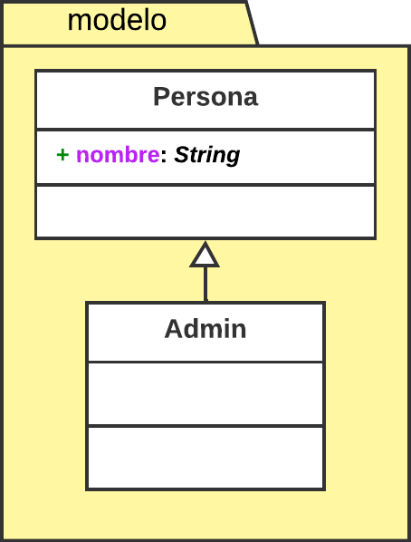
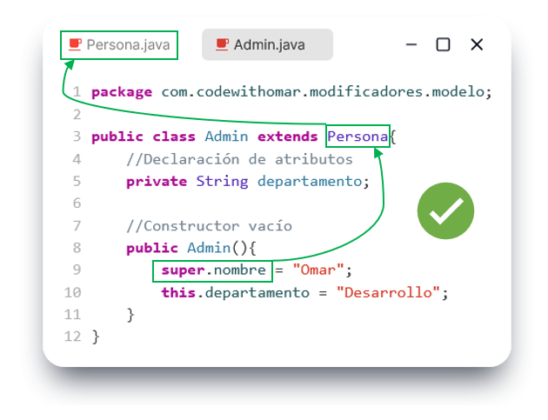
2.2.2. Modificador de acceso Public

Slide 21
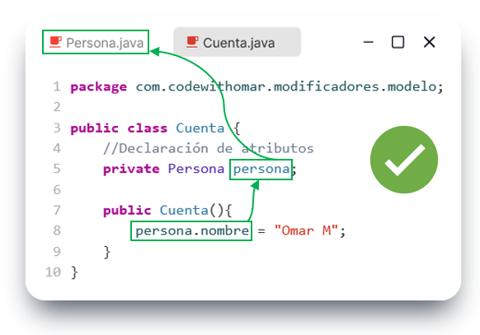
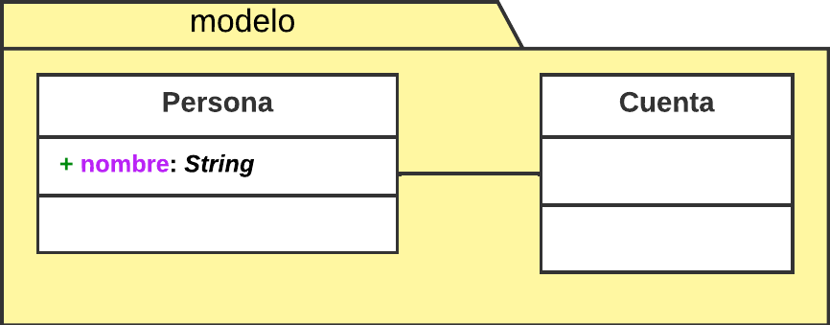
2.2.2. Modificador de acceso Public

Slide 22
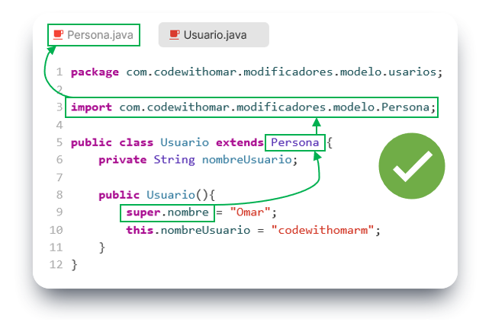
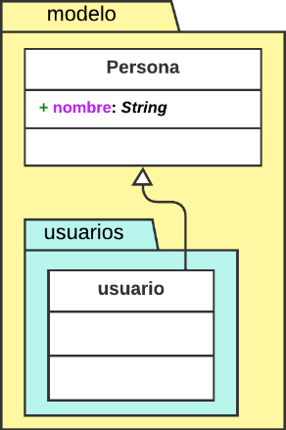
2.2.2. Modificador de acceso Public

Slide 23
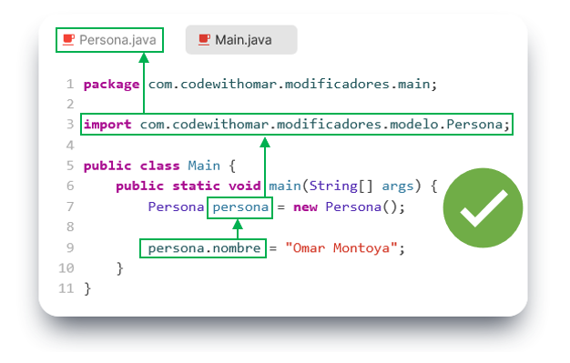
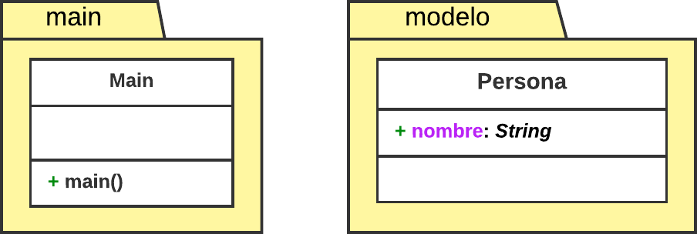
2.2.2. Modificador de acceso Public

Slide 24
2.2.3. Modificador de acceso Protected
El miembro es accesible desde la misma clase y clases que sean subclases (heredadas) de esa clase.
Los miembros protected no son accesibles desde clases que no sean subclases, incluso si están en el mismo paquete.
Protected tiene varios usos en la programación java pero mayormente es utilizado para encapsular y proteger los datos de los elementos de una clase, pero aun darle permiso a que las clases hijas (subclases) puedan acceder a los elementos de su clase padre (superclase) en la herencia.
Notes:
Protected tiene varios usos en la programación java pero mayormente es utilizado para encapsular y proteger los datos de los elementos de una clase, pero aun darle permiso a que las clases hijas (subclases) puedan acceder a los elementos de su clase padre (superclase) en la herencia

Slide 25
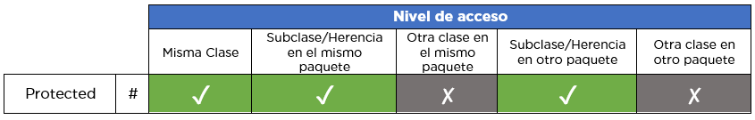
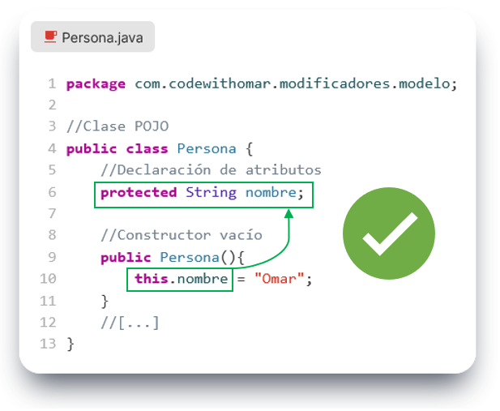
2.2.3. Modificador de acceso Protected

Slide 26

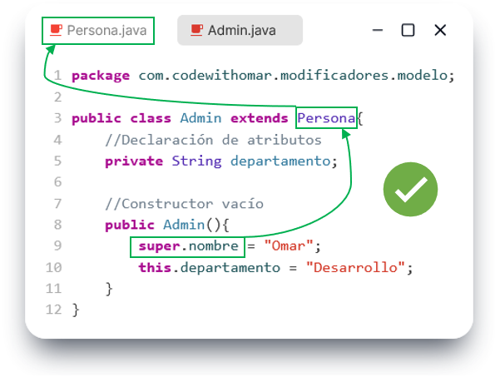
2.2.3. Modificador de acceso Protected

Slide 27
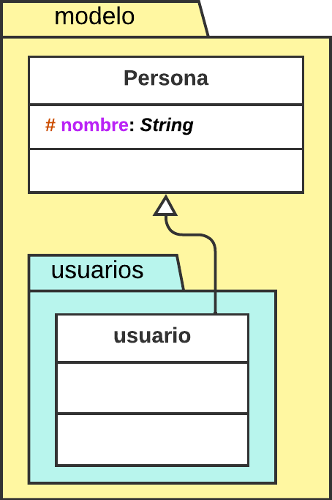
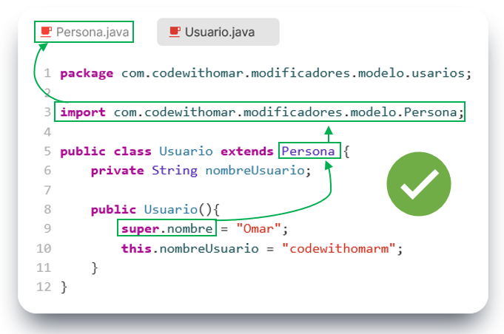
2.2.3. Modificador de acceso Protected

Slide 28
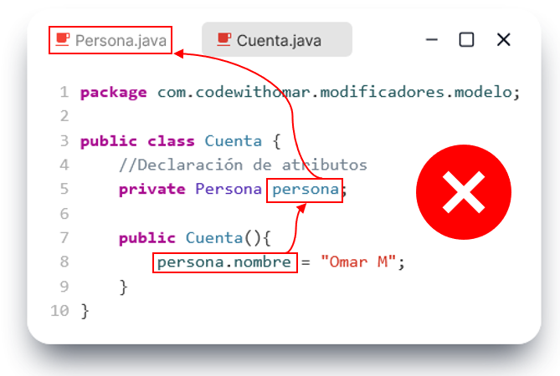

2.2.3. Modificador de acceso Protected

Slide 29
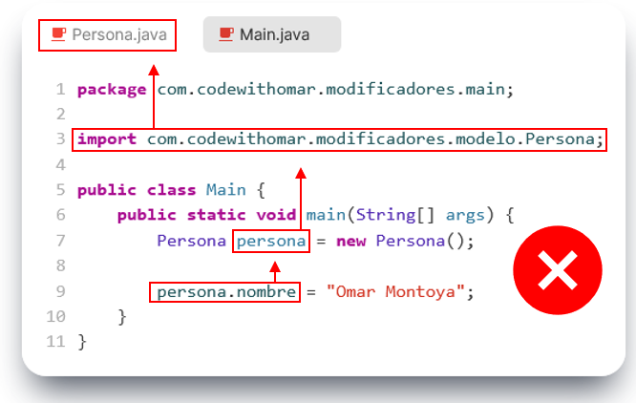
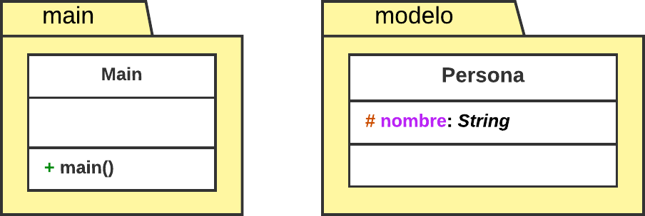
2.2.3. Modificador de acceso Protected

Slide 30
2.2.4. Modificador de acceso Default
Si no se especifica un modificador de acceso (es decir, no se usa public, protected o private), el miembro es accesible solo dentro del mismo paquete. No es accesible desde clases fuera del paquete.
Su principal función es de ocultar toda la información de los elementos para las clases o subclases que no estén dentro del mismo paquete de la clase donde el elemento se encuentra declarado.
También se le conoce como “package-private”.

Slide 31
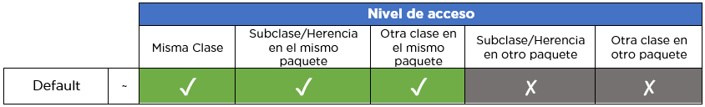
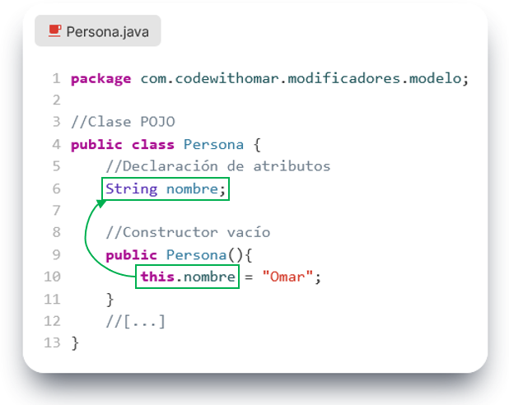
2.2.4. Modificador de acceso Default

Slide 32
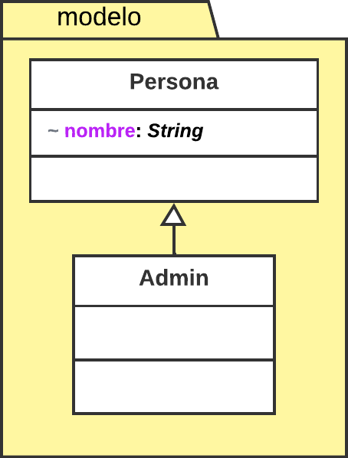
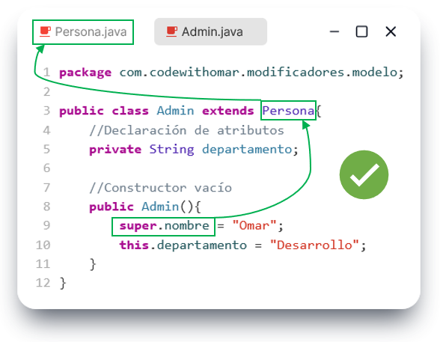
2.2.4. Modificador de acceso Default

Slide 33
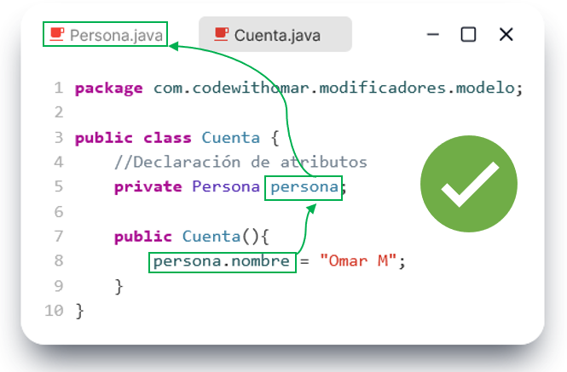

2.2.4. Modificador de acceso Default

Slide 34
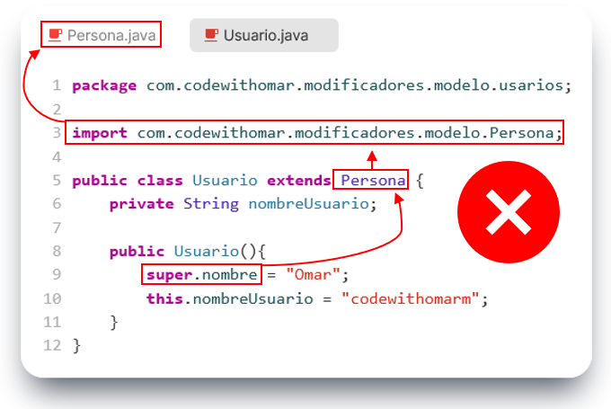

2.2.4. Modificador de acceso Default

Slide 35
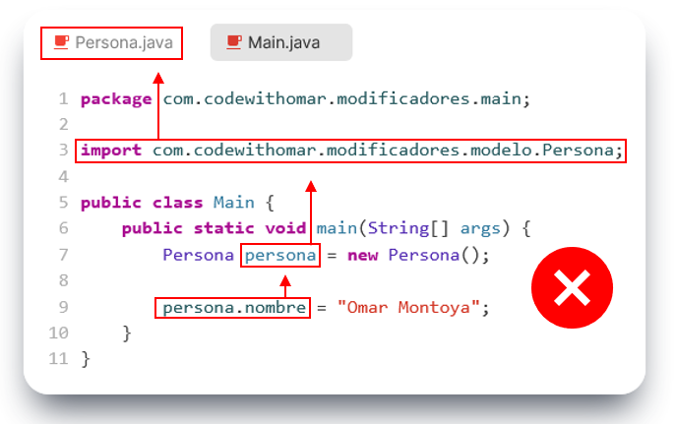

2.2.4. Modificador de acceso Default

Slide 36
2.2.5. Modificador de acceso Private
El miembro es accesible solo desde la misma clase. No es accesible desde clases externas, incluso si están en el mismo paquete.
Junto con el modificador de acceso “public”, es uno de los modificadores de acceso más utilizados. La razón detrás de esto es que el uso de elementos “private” es una característica fundamental en el principio de encapsulamiento en la programación orientada a objetos java.

Slide 37
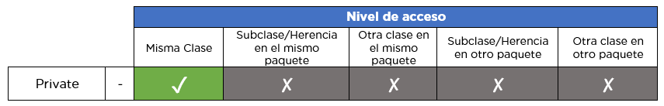
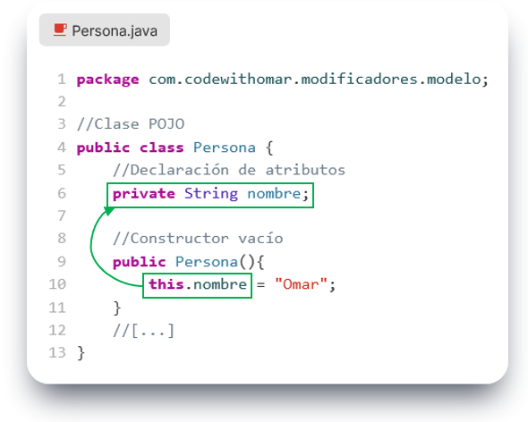
2.2.5. Modificador de acceso Private

Slide 38
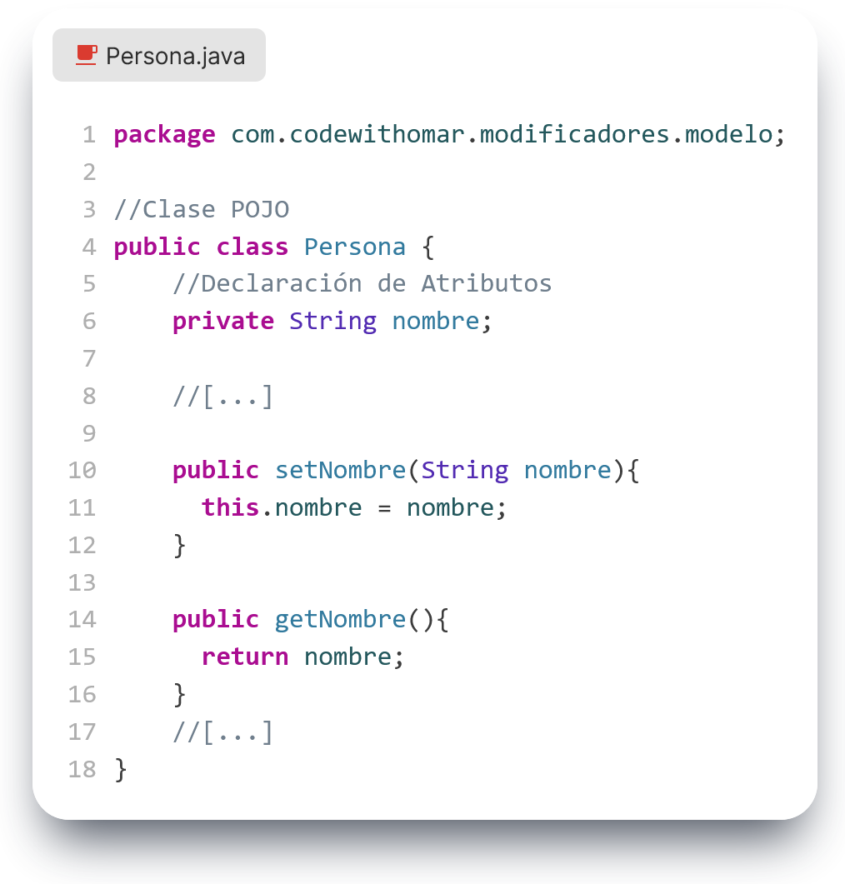
2.2.5. Modificador de acceso Private

Slide 39
2.3. ¿Cuál modificador de acceso debo utilizar?
La decisión de qué modificador de acceso utilizar puede basarse en:
Principios de encapsulamiento de POO.
Composición de nuestro proyecto.
Según Oracle debemos seguir los siguientes lineamientos al asignar modificadores de acceso a nuestros elementos:
Utilizar el modificador de acceso más restrictivo que haga sentido para un elemento de una clase.
Utilizar el modificador de acceso private a menos que tengamos una razón para utilizar uno distinto.
Evitar atributos public excepto para constantes (final / static final).

Slide 40
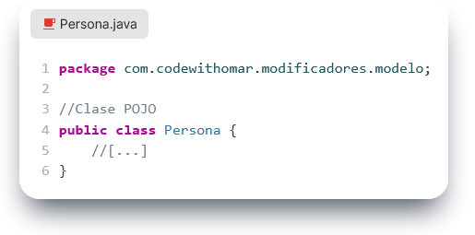
2.3.1. ¿Cuándo usar public?
Las clases deberán ser public para poder crear objetos de ellas en otras clases y utilizar los objetos. De lo contrario algunas clases que necesiten utilizar objetos de estas clases podrían no tener acceso a ella. Es la práctica más común.

Slide 41
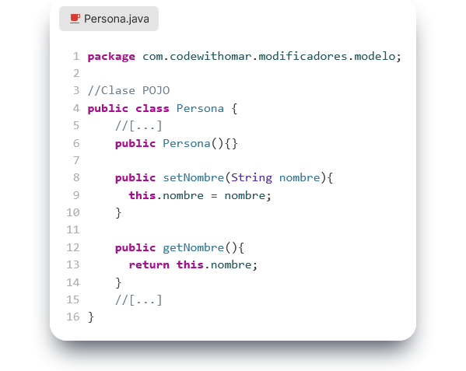
2.3.1. ¿Cuándo usar public?
Los métodos que son necesarios para manipular los objetos en otras clases deberán ser declarados public.
Esto garantiza el acceso a los métodos desde cualquier parte del proyecto.

Slide 42

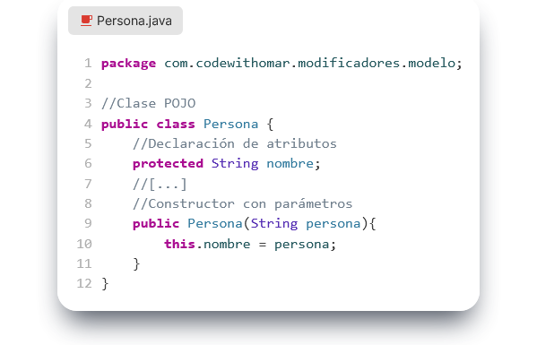

2.3.2. ¿Cuándo usar protected?
Los atributos de las superclases (clases Padres) para que sus subclases (clases Hijas) puedan tener acceso a ellas directamente y asignarles valor invocando el constructor de la superclase con la palabra clave super y utilizar esos atributos en otros métodos que los necesiten.
De lo contrario, si fuesen declarados como private (siguiendo las reglas de encapsulamiento) sus clases hijas no tendrían acceso a los atributos de la superclase.

Slide 43

2.3.3. ¿Cuándo usar default?
Se suele utilizar métodos con modificador de acceso default al declarar los métodos de una interfaz. Las interfaces serán explicadas en clases siguientes.

Slide 44

2.3.4. ¿Cuándo usar private?
Para cumplir los conceptos de encapsulamiento, se deberá utilizar private para los atributos de una clase que no estén relacionados con herencia de otras clases hijas.
Si otra clase desea acceder a los datos de estos atributos deberá hacerlo mediante el uso de los métodos getter y setter del atributo que serán public.

Slide 45

2.3.4. ¿Cuándo usar private?
Para declarar subrutinas.
Puede haber casos en los que necesitemos métodos que ejecuten tareas simples que se repiten en varios métodos dentro de la misma clase.
Por ejemplo, un método que lea un String, lo convierta en entero, lo multiplique por dos y lo vuelva a convertir en String.
Como estos métodos solo se necesitan dentro de la clase y no serán utilizados por otras clases directamente, se pueden declarar como private.

Slide 46
System.out.println(“Gracias ☺”);

